Slide 1
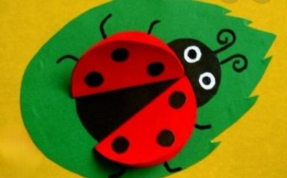
Муниципальное бюджетное учреждение дополнительного образования
«Центр внешкольной работы»
Задание
«Аппликация «Божья коровка»
Для учащихся 1 года обучения по
дополнительной общеразвивающей
программе «Весёлый самоделкин»
Возраст 4 – 4,5 года
Педагог дополнительного образования
Попова Алина Семёновна
г. Петропавловск-Камчатский
2026 г.

Slide 2

Здравствуйте, уважаемые родители и дети!
Сегодня предлагаю выполнить аппликацию «Божья коровка».

Slide 3
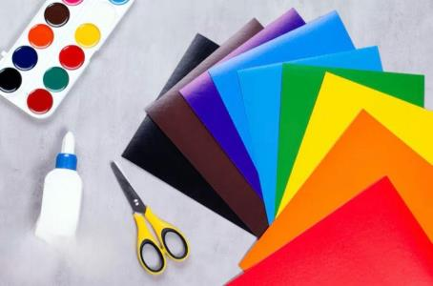
Что нам понадобится?
Основа:
бумага чёрного цвета;
бумага красного цвета;
бумага белого цвета.
Заготовки:
белая бумага;
пряжа чёрного цвета.
Инструменты:
ножницы с закруглёнными концами;
клей-карандаш.
Для рисования:
фломастеры или карандаши.

Slide 4
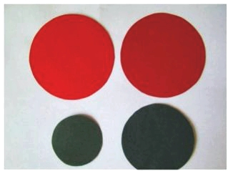
Ход работы
Вырежьте два больших круга красного цвета. Это будут детали крыльев.
Такого же размера вырежьте один чёрный круг. Это будет основа.
Вырежьте круг поменьше. Отрежьте половинку круга.
Это – деталь головы.

Slide 5
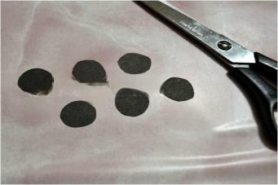
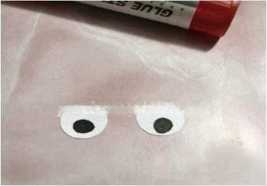
4. Вырежьте шесть черных кружочков для пятнышек на крыльях.
5. Вырежьте такого же размера два кружочка белого цвета. Это будут глазки.
6. Вырежьте два маленьких чёрных кружочка, которые надо приклеить сверху на белые кружочки глаз.

Slide 6
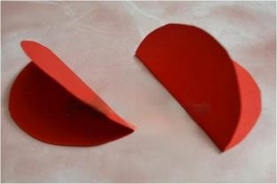
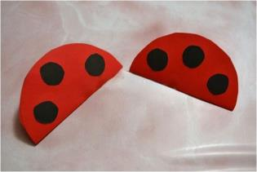
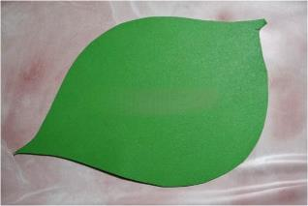
7. Собираем крылья:
красные круги согните пополам,
на одну половинку приклейте по три черных маленьких кружочка.
8. На зелёном картоне нарисуйте карандашом контур листика и вырежьте его.

Slide 7
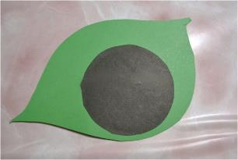
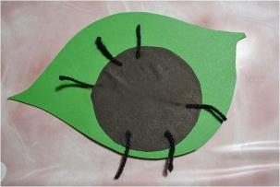
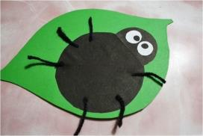
9. На зелёный лист приклейте черный большой круг.
10. Из нитки чёрной пряжи нарежьте 6 коротких отрезков и приклейте их с двух сторон круга по три отрезка. Это лапки.
11. Приклейте половинку чёрного круга – голову.
12. На полукруг приклейте глаза.

Slide 8

13. На чёрный круг приклейте крылья, немного раскрыв их.
Наша красивая аппликация «Божья коровка» готова.

